Slide 1
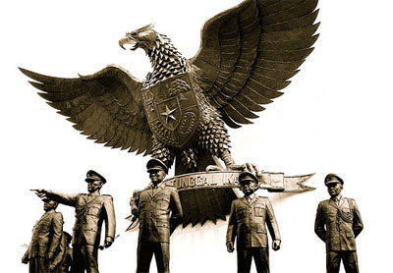
Pertemuan ke-3
PANCASILA DALAM SEJARAH BANGSA
ORBA dan Era Revormasi

Slide 2
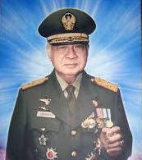
MASA ORDE BARU

Slide 3
Masa Orde Baru
Keinginan dilaksanakanya Pancasila dan UUD 1945 secara murni dan konsekuen.
Muncul “Tritura” (tiga tuntutan rakyat):
- pembubaran PKI dan ormas-ormasnya
- pembersihan kabinet dari unsur PKI
- penuntutan penurunan harga
SUPERSEMAR (surat perintah 11 maret) – Soeharto
Pemilu 1973
GBHN
P4 –Pedoman penghayatan dan pengamalan pancasila (Eka Prasetya Panca Karsa)

Slide 4
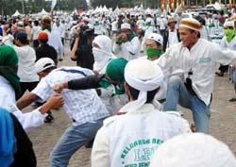
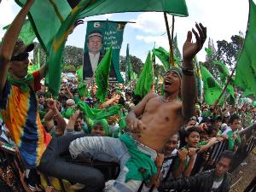
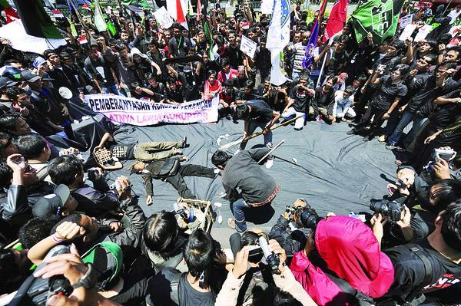
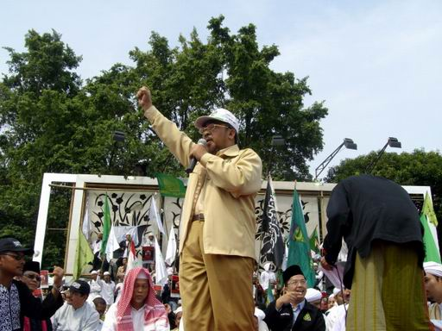
Era Reformasi
20/9/2010
Pendidikan Pancasila
4

Slide 5
end

